Slide 1
2D 액션 게임 제작을 위한 라이브러리 만들기
2401089 손성호

Slide 2

목차
목표
개발 환경
구성
계획

Slide 3
목표
액션 및 대전 게임에 특화된 강력한 라이브러리를 구축하여 진입장벽을 낮추기
전투상황 비전투상황 가리지 않고 자주적으로 행동하는 AI 만들기
실제 사람이 대전하는 것 같은 느낌의 효율적인 AI Task 구현하기.
게임 데이터 생성 및 저장, 대전 장르에서 재미 또는 조작감에 영향을 주고 자주 사용하는 시스템 또는 유틸 만들기

Slide 4
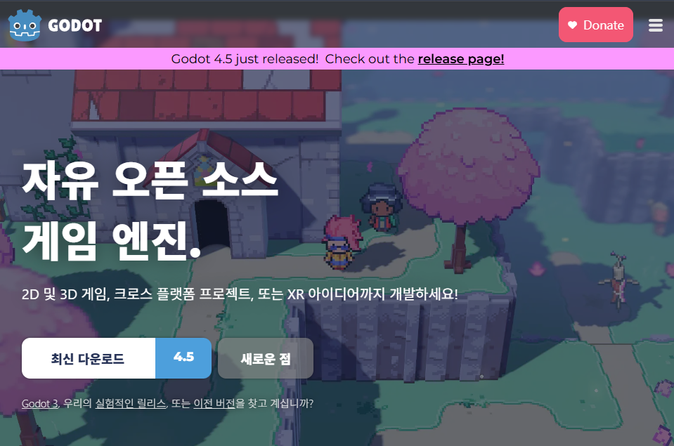
Tool Env
Godot Engine (Mono ver)
DotNet 9.0
Rust (GDExtension)

Slide 5
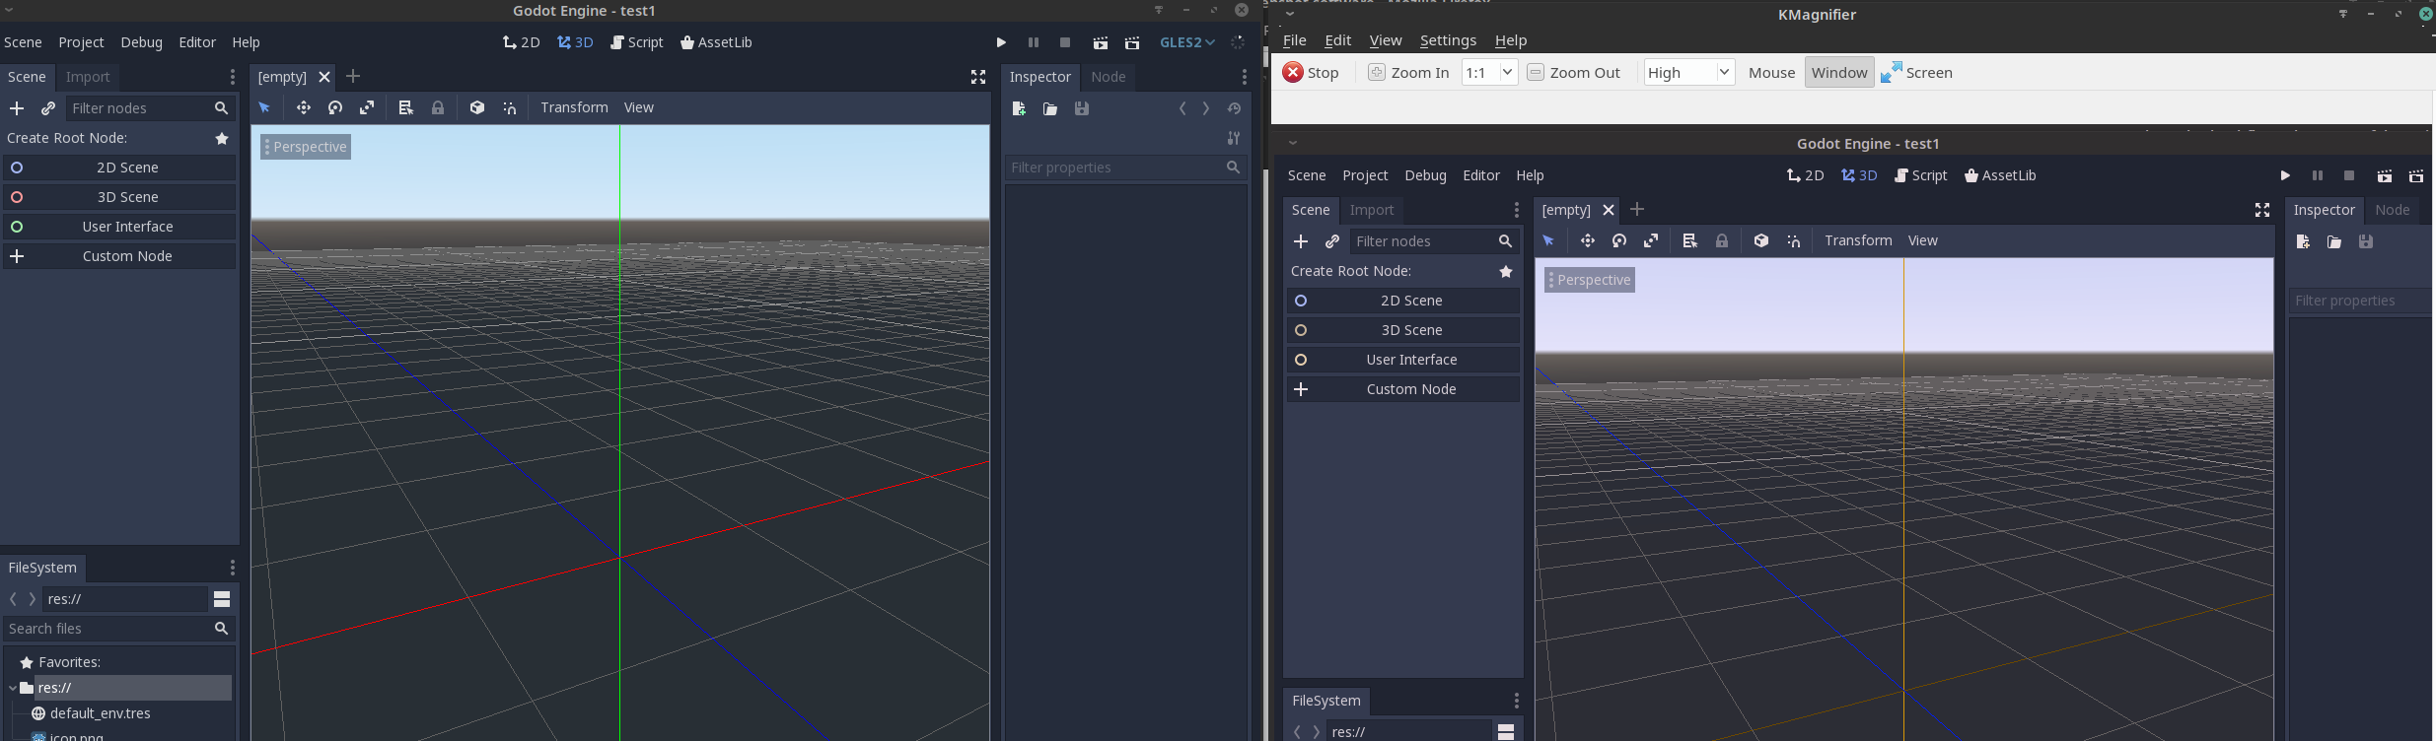
왜 고도엔진을 쓰는가
단순하면서 매우 직관적인 에디터 환경
높은 에디터 툴링 자유도
필요한 여러 유용한 외부 툴
압도적으로 가벼운 용량, 압도적으로 높은 시스템 호환성

Slide 6
프로그래밍 언어
C#
GDScript
Rust

Slide 7
언어 상호보완
C#
Rust
GDScript
GDScript의 느린 처리속도를 C#이 보완
C#의 낮은 초기 클래스 호환과 떨어지는 메모리 관리 능력을 Rust가 보완
Rust에서 생산된 모듈은 다시 GDScript가 런타임에서 실행할 수 있도록 스크립팅

Slide 8
라이브러리 구성
Systems (Autoload)
Entity (Unit)
Component
Utils
상속하여도 기존의 기능은 잃지 않는 객체를 구성하는 것이 목표.
고도에서는 컴포넌트도 노드이기 때문에 자식 객체를 가질 수 있다.
ECS 패턴을 뜻하는게 아님.

Slide 9
System (AutoLoad / Singleton)
ESystem
Executioner
GlobalAnimation
PlayerInput
CameraStatus
Autoload는 Singleton과 개념은 같지만 상이한 형태
플레이어 인풋, 유닛, 일괄적용 효과와 같이 중요하고 폭 넓게 영향을 줄 수 있게 만드는데에 필요한 객체들 위주로 구성

Slide 10

PlayerInput
플레이어가 하는 모든 조작 정보를 모으는 객체
이곳에서 플레이어의 인풋을 감지하여 처리 후 정제된 인풋정보를 현재 포커싱 중인 객체에 보내어 객체가 받아 올바른 행동으로 처리.

Slide 11
Entity (Unit)
Unit
BodyPart
독립적이고 물리적인 연산이 매 프레임마다 필요한 객체들로 구성

Slide 12
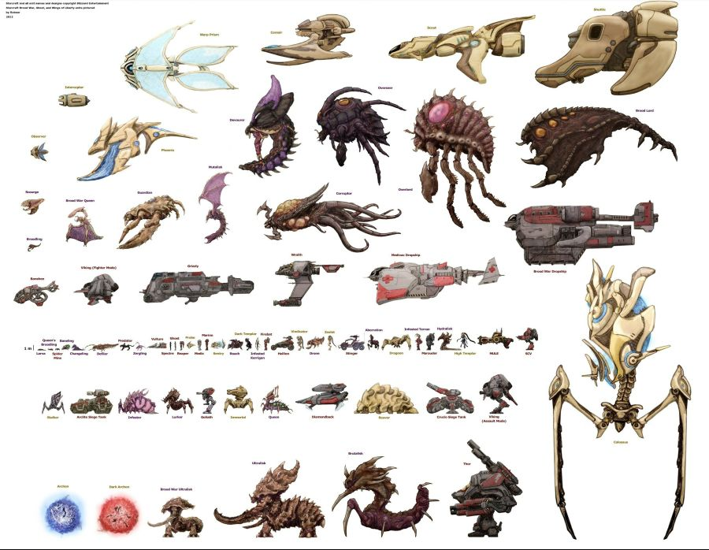
Unit
유닛은 게임을 플레이할 때에 유저가 조작하거나 조작에 반응하는 있는 객체의 최소단위
물리적 연산을 매 물리 틱 프레임마다 요구하고 시작적으로 볼 수 있는 형태로 씬에 존재해야함.

Slide 13
Component
PoseComponent
AutoSpriteComponent
독립적으로 존재할 수 있지만 동작을 위해서 자식 객체의 존재가 필요한 객체로 구성됨.
두 개 이상의 자식 객체를 활성화시킬 수 없음 (중요)

Slide 14
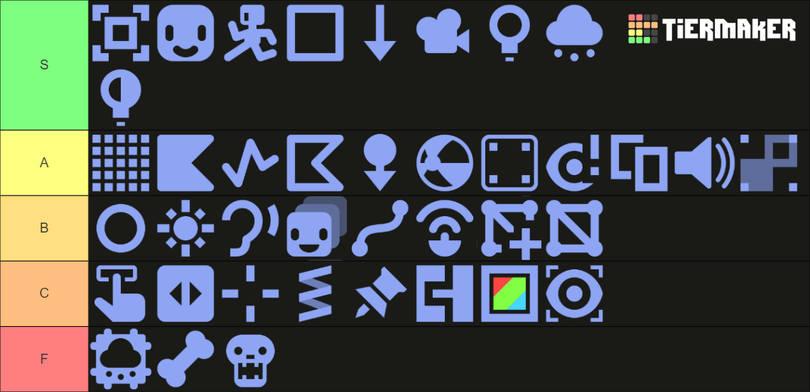
Unity 컴포넌트와의 차이점​
스크립트가 아닌 씬트리 상에서 'Node' 라는 객체의 형태로 존재함
'Node'는 하나의 스크립트만을 가지고 동작하고 다른 노드로의 관계 이동도 자유로움.

Slide 15
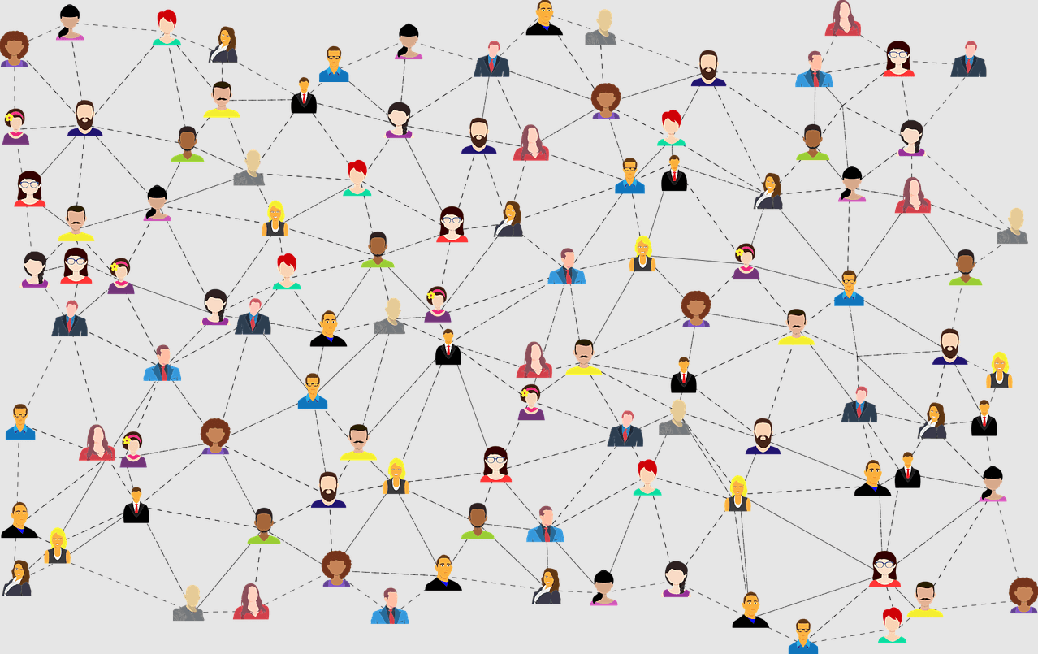
PoseComponent
포즈의 부모 관계에 있는 객체로서 상태머신과 비슷하게 동작하지만 다른 객체들의 변화에 간섭하지 않음.
두 개 이상의 포즈를 활성화하지 않으며

Slide 16
Utils
Autosprite
UnitCollision
AutoSprite
Stage
Pose
매력적으로 동작하기 위해서 Component나 부모객체를 필요로 하는 객체들로 구성.
Entity를 부모객체로 삼을 수도 있고 Component를 부모 객체로 삼을 수도 있는 등 자유로운 성격을 지닌 유틸성 객체

Slide 17
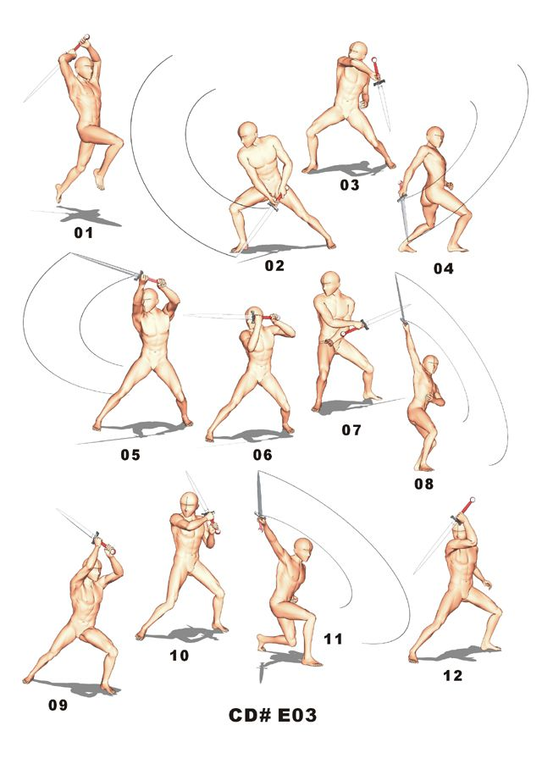
Pose
유닛이 할 수 있는 행동에 대해 묘사하는 객체
단독으로 존재할 수도 있지만 포즈 컴포넌트에 종속되어 동작하면 효율적
다른 객체로 이동될 수도 있고, 복제될 수도 있다.

Slide 18
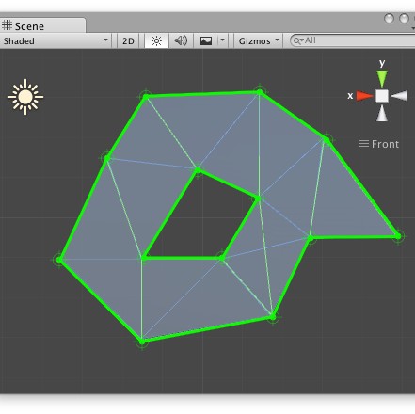
UnitCollision
유닛의 콜리전 형태를 정의하는 객체
CollisionShape2D의 특성상 CharacterBody2D 객체와 직접 부모관계를 맺는게 아니라면 기능을 할 수 없기에 컴포넌트가 아니라 Entity(Unit)이 직접 관리하고 여러 개가 활성화될 수 있다.

Slide 19
계획
Tool
플레이어 조작 (PlayerInput Class) 개선
LimboAI를 활용하여 NPC 및 유닛의 기본동작 구축
대전게임과 같은 피격판정 및 반응 시스템 정의
Stage & StageComponent
Plugin
에디터 상의 스프라이트 편집기 구현
포즈 편집기 구현
TODO 패널 구현

Slide 20


See More Information
https://github.com/pale9876/dandelion_dance

